Slide 1

Chào mừng các con đến với tiết tập đọc

Slide 2

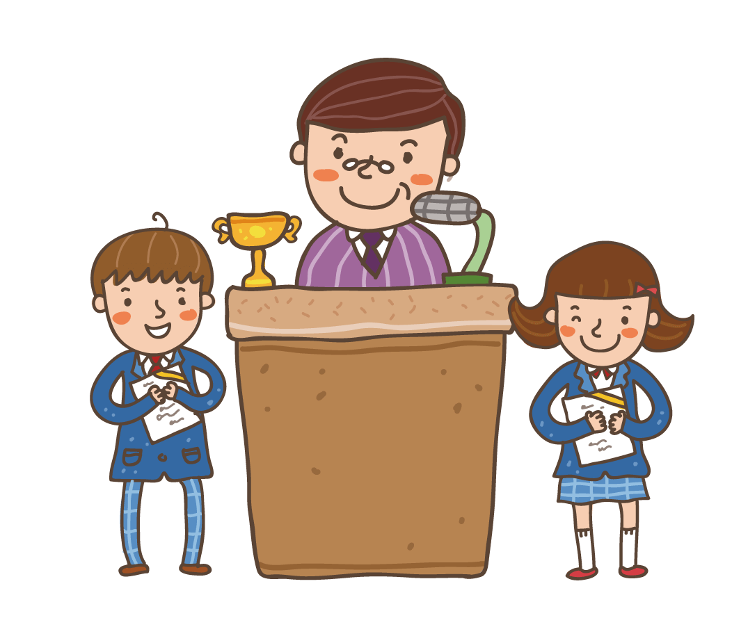
KHÔÛI ÑOÄNG

Slide 3
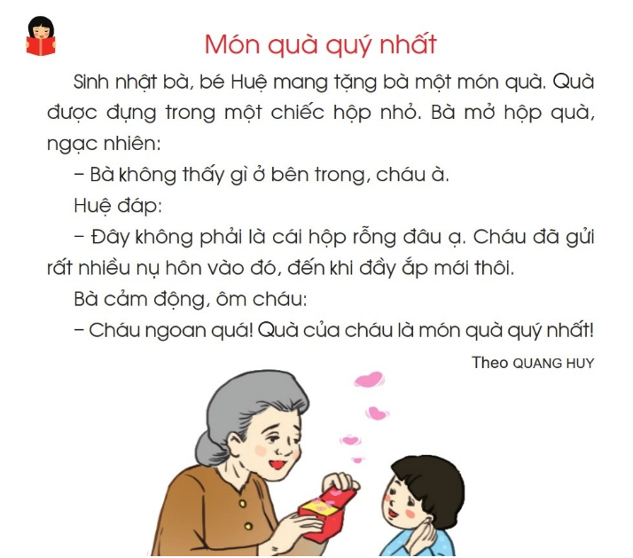

Slide 4
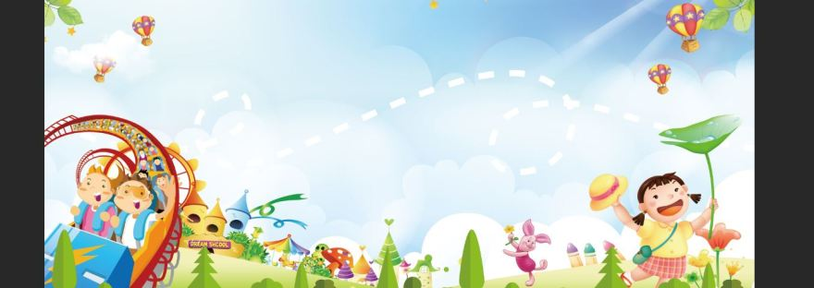
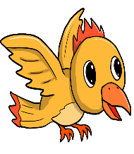
Thứ ngày tháng năm 2021
Tập đọc: Nắng
Notes:
Chạm vào chú chim để quay trở lại.

Slide 5


GIẢI CỨU NHỮNG CHÚ CHIM

Slide 6

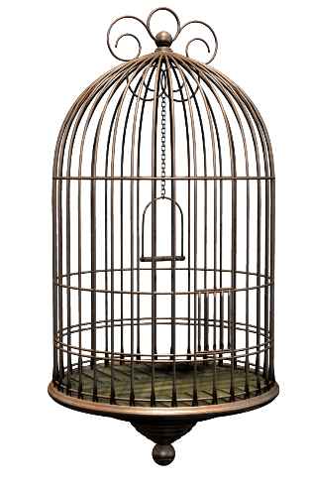





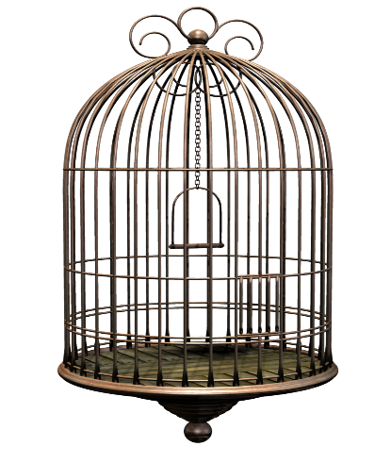
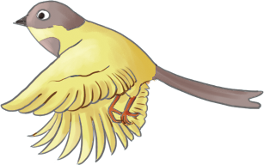
2
4
3
5
6
1
Notes:
Nhấp vào số 1, 2.. ->Hoàn thành bài nhấp vào lồng chim để giải cứu những chú chim

Slide 7


Slide 8
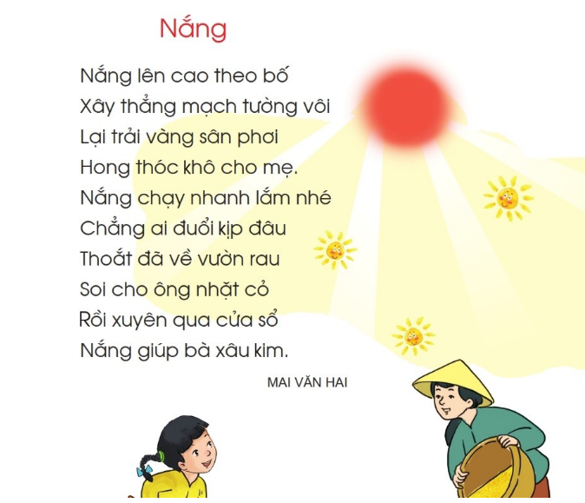


Slide 9


Slide 10

Nắng đã giúp ai làm gì, em hãy nói tiếp
a. Nắng giúp mẹ hong khô thóc
a. Nắng giúp ông nhặt cỏ
a. Nắng giúp bà sâu kim

Slide 11

Tìm những câu cho thấy nắng rất nhanh nhẹn?
trải vàng, chạy nhanh, thoắt, xuyên

Slide 12

Em thấy nắng giống ai

Slide 13
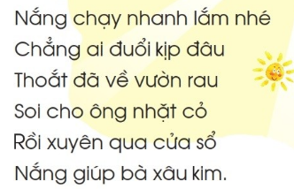
Học thuộc 6 dòng thơ cuối

Slide 14


